Slide 1
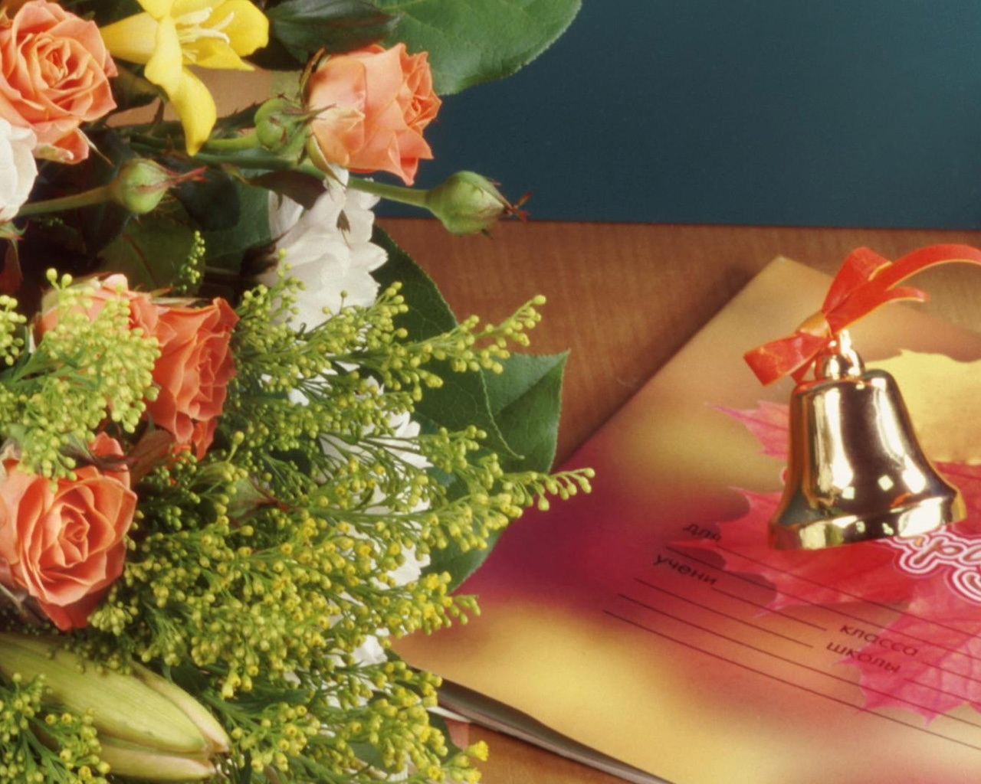
АВГУСТОВСКОЕ ПЕДАГОГИЧЕСКОЕ СОВЕЩАНИЕ
п. Хиславичи
29 августа 2016 года

Slide 2
Муниципальная система образования – пространство образовательных возможностей и общественного диалога
п. Хиславичи
29 августа 2016 года

Slide 3
Разработаны и реализуются:
Муниципальная программа «Развитие образования и молодежной политики в муниципальном образовании «Хиславичский район» Смоленской области» на 2014-2017 годы (утверждена Постановлением Администрации муниципального образования «Хиславичский район» Смоленской области № 301 от 06.11.2013)
План мероприятий («дорожная карта») «Изменения в отраслях социальной сферы Хиславичского района, направленные на повышение эффективности образования и науки» (утвержден Постановлением Администрации муниципального образования «Хиславичский район» Смоленской области № 61 от 27.02.2015)

Slide 4
ОБРАЗОВАТЕЛЬНОЕ ПРОСТРАНСТВО
МУНИЦИПАЛЬНОГО ОБРАЗОВАНИЯ
«ХИСЛАВИЧСКИЙ РАЙОН»
СМОЛЕНСКОЙ ОБЛАСТИ
Дошкольные учреждения:
МБДОУ детский сад «Аленушка»
МБДОУ детский сад «Ручеек»
МБДОУ детский сад «Солнышко
Общеобразовательные учреждения:
МБОУ «Хиславичская СШ»
МБОУ «Ленинская средняя школа»
МБОУ «Заревская ОШ»
МБОУ «Иозефовская ОШ»
МБОУ «Растегаевская ОШ»
МБОУ «Соинская ОШ»
МБОУ «Череповская ОШ»
Учреждения дополнительного образования:
МБУДО «Дом детского творчества»

Slide 5
Дошкольное образование
Задача педагогов дошкольного образования
предоставление качественного образования воспитанникам дошкольных образовательных учреждений
единые требования обучения и воспитания
квалификация педагогов
преемственность между дошкольным и школьным образованием

Slide 6
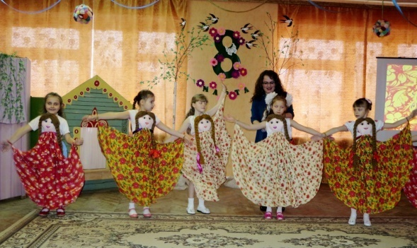
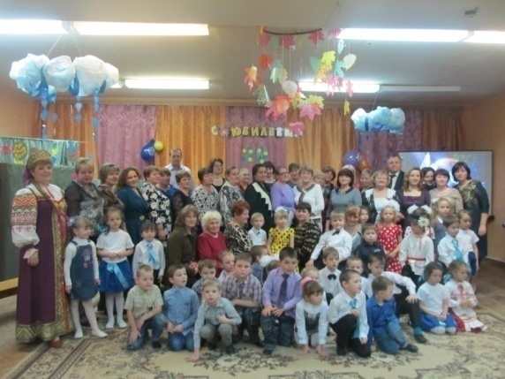
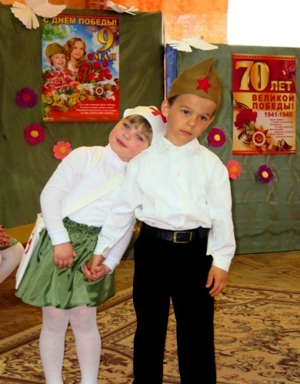
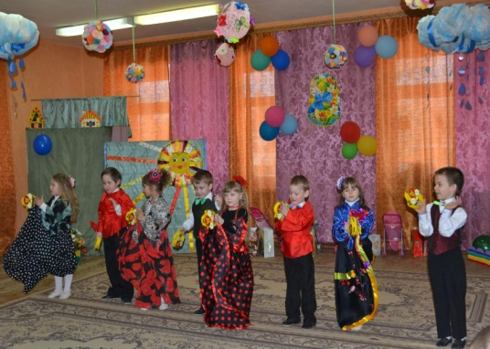
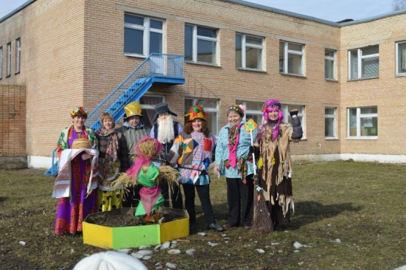
Дошкольное образование
165 ВОСПИТАННИКОВ
10 ГРУПП
3 ЗАВЕДУЮЩИХ
16 ПЕДАГОГИЧЕСКИХ РАБОТНИКОВ
69% - ОХВАТ ДЕТЕЙ ДОШКОЛЬНЫМ ОБРАЗОВАНИЕМ

Slide 7
Повышение качества образования
Развитие потенциала
Общеобразовательное учреждение
Создание условий для обеспечения реализации права на образование граждан с ОВЗ
Внедрение современных технологий воспитания и обучения
Развитие новых форм работы с одаренными детьми

Slide 8
Система общего образования в 2015-2016 учебном году
8 общеобразовательных учреждений
Общеобразовательные учреждения среднего образования:
МБОУ «Хиславичская СШ»
МБОУ «Ленинская средняя школа»
Общеобразовательные учреждения основного образования:
МБОУ «Заревская ОШ»
МБОУ «Иозефовская ОШ»
МБОУ «Растегаевская ОШ»
МБОУ «Соинская ОШ»
МБОУ «Упинская ОШ»
МБОУ «Череповская ОШ»
628 обучающихся

Slide 9
Динамика изменения численности обучающихся

Slide 11
Соотношение уровней образования педагогических работников

Slide 12
Соотношение квалификационных категорий педагогических работников

Slide 13
Курсовая подготовка педагогических работников в 2015-2016 учебном году
Повысили свою квалификацию 33 педагога, из них:
24 – комплексные курсы
7 – целевые курсы
2 – курсы дополнительной профессиональной программы повышения квалификации

Slide 15
Дополнительное образование
МБУДО «Дом детского творчества»
14 объединений
184 воспитанника
9 педагогов
СОГБОУ ДОД КСДЮШОР
«ЮНОСТЬ РОССИИ»
Секция «Вольная борьба»
60 воспитанников
1 педагог-совместитель

Slide 16
Доля детей, охваченных дополнительным образованием

Slide 18
Районные методические объединения
И.А. Галынская (высшая категория) – методическое объединение учителей начальных классов
Т.В. Сафонова (высшая категория) – методическое объединение учителей русского языка и литературы
Е.Ф. Будакова (первая категория) – методическое объединение учителей математики, физики, информатики
Е.Н. Галынская (высшая категория) – методическое объединение учителей истории и обществознания
Е.Ю. Мушкадинова (высшая категория) – методическое объединение учителей иностранного языка
О.А. Ефимова (первая категория) – методическое объединение учителей химии, биологии, географии
В.В. Аганин (первая категория) – методическое объединение учителей физической культуры и ОБЖ
Л.С. Щедрова (высшая категория) – методическое объединение классных руководителей, заместителей директоров по УВР
С.М. Новикова – методическое объединение работников дошкольных учреждений, заведующих ДОУ

Slide 19
Проблемные семинары
Н.В. Дольникова (первая категория) – семинар для вожатых и ответственных за воспитательную работу
Е.А. Кавалерова (высшая категория) – семинар для учителей технологии и ИЗО
О.В. Зайцева – семинар для учителей музыки
И.В. Познухова (первая категория) – проблемный семинар для учителей ИПКЗС, ОРКСЭ, ДНВ
Т.И. Ковторова (без категории) – семинар для школьных библиотекарей и ответственных за библиотечный фонд
Н.В. Михальченкова – семинар для педагогов дополнительного образования

Slide 20
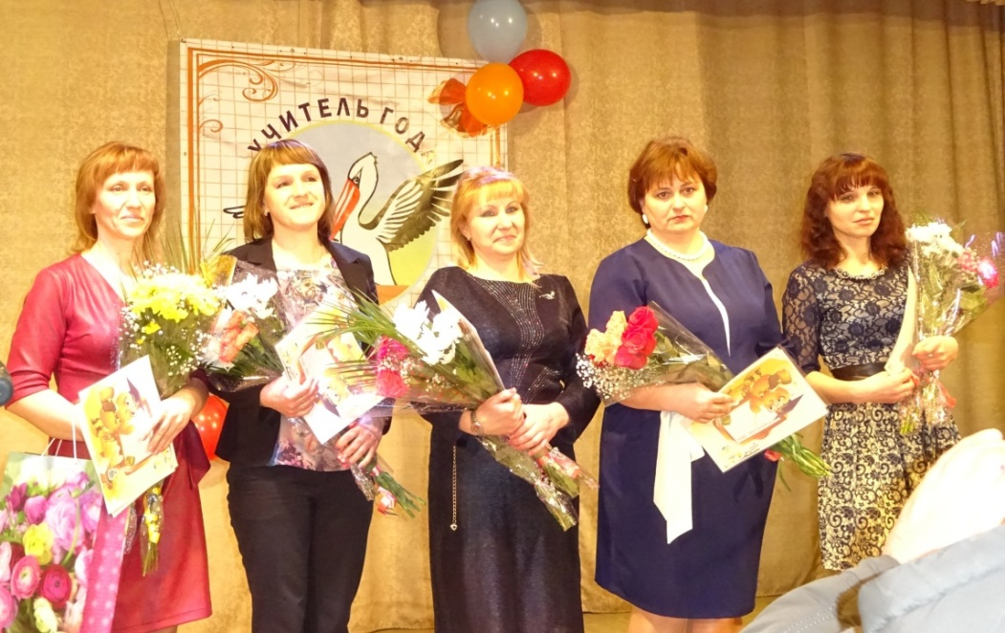
Муниципальный этап конкурса «Учитель года – 2016»
Т.В. Сафонова и А.Ф. Дольникова – победители муниципального этапа конкурса «Учитель года – 2016»
Н.П. Лаврентьева – победитель в номинации «За творческий поиск и романтику души»
Е.В. Емельянова – победитель в номинации "Терпение и труд все перетрут"
Г.С. Шатрова – победитель в номинации «Педагогическое мастерство»

Slide 21
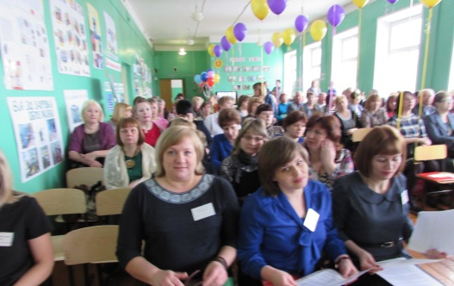
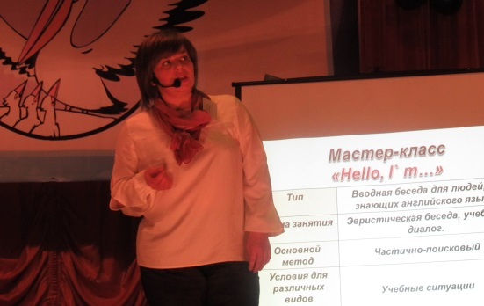
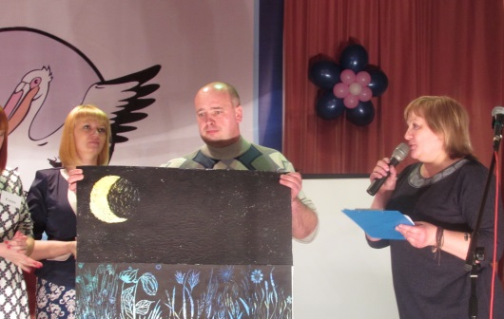
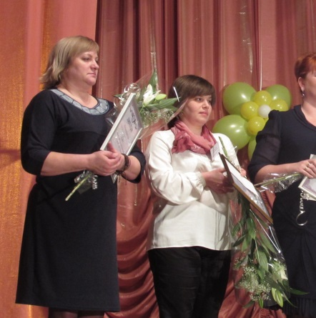
Межмуниципальный конкурс «Учитель года – 2016»
Елена Юрьевна Мушкадинова (учитель английского языка МБОУ «Хиславичская СШ») – победитель межмуниципального конкурса «Учитель года-2016»
Елена Александровна Кавалерова (учитель изобразительного искусства МБОУ «Хиславичская СШ») – Лауреат межмуниципального конкурса «Учитель года-2016»

Slide 22
Районный конкурс в области педагогического воспитания «За нравственный подвиг учителя»
I место – Коротченкова Т.Г., Трафимова Н.В., Терешенкова Е.А. – МБДОУ детский сад «Ручеек» (Программа по нравственно-патриотическому воспитанию «Историческое прошлое России») – работа направлена на региональный этап
II место – Кандудина Н.В., Злотникова Г.Я., Шапортова О.Л., Семенова И.В. - МБДОУ детский сад «Аленушка» (Проект на тему «Поклонимся великим тем годам», посвященный 70-летию Великой Победы)
II место – Никитенкова С.Д. (МБОУ «Хиславичская СШ»)
III место – Комзолова В.А. (МБДОУ детский сад «Аленушка»)
III место – Игнатенкова Л.И. (МБОУ «Упинская ОШ»)
III место – Тимошкова Т.В. (МБДОУ детский сад «Аленушка»)

Slide 23
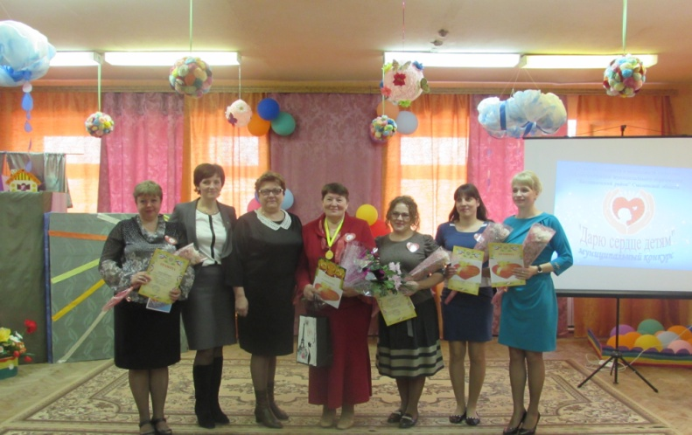
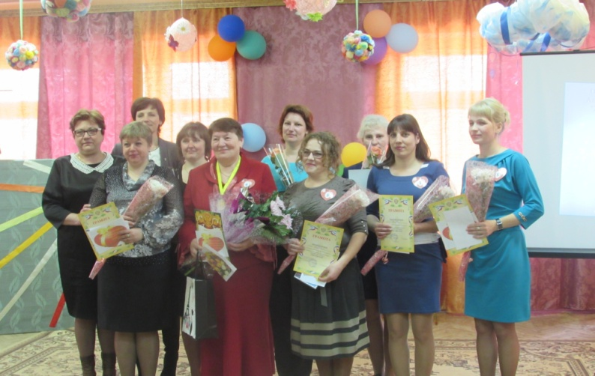
Районный конкурс среди педагогов дошкольного образования «Дарю сердце детям»
Лазарева Валентина Николаевна, воспитатель МБДОУ детский сад "Ручеек" - победитель муниципального конкурса среди педагогов дошкольных образовательных учреждений "Дарю сердце детям"
Комзолова Валентина Александровна, воспитатель МБДОУ детский сад "Аленушка" - победитель в номинации "За высокий профессионализм и наставничество"
Коротченкова Татьяна Григорьевна, воспитатель МБДОУ детский сад "Ручеек" - победитель в номинации "Мастер своего дела"
Шапортова Ольга Леонидовна, воспитатель МБДОУ детский сад "Аленушка" - победитель в номинации "Талант и обаяние"
Супоненкова Олеся Алексеевна, воспитатель МБДОУ детский сад "Солнышко" - победитель в номинации "Прорыв года"

Slide 24
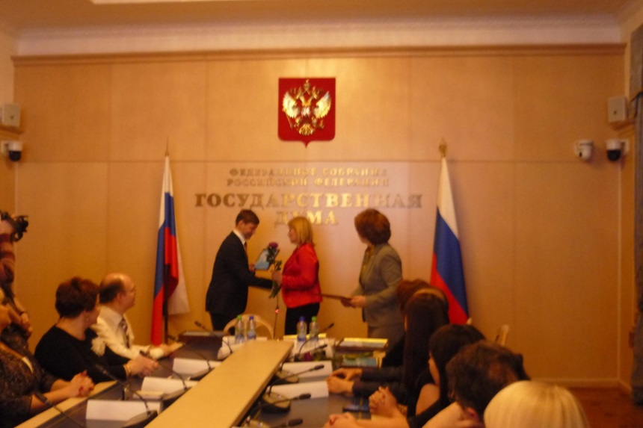
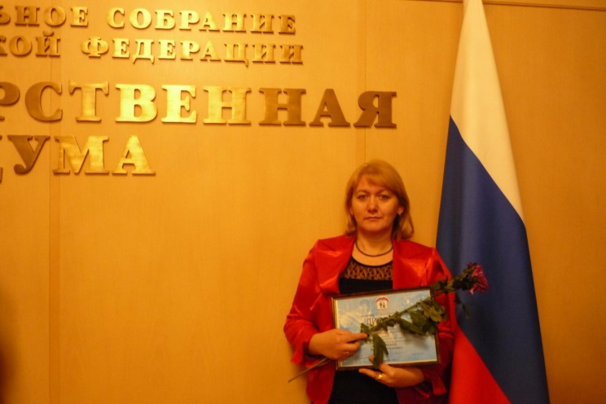
Конкурс «Мои инновации в образовании»
Ирина Анатольевна Галынская – учитель начальных классов МБОУ «Хиславичская СШ»
Диплом II степени за программу «Воспитание культуры толерантности младших школьников»

Slide 26
Итоги ГИА-2016 по программам среднего общего образования
Предмет | Всего выпускников | Не преодолели минимальный порог | Средний тестовый балл
Русский язык | 26 | - | 74,1
Математика (базовый уровень) | 26 | 2 | 4,3 (оценка)
Математика (профильный уровень) | 24 | 6 | 34,6
Физика | 4 | - | 50,3
Химия | 2 | - | 69,5
Биология | 7 | 2 | 45,9
История | 5 | - | 54,8
Обществознание | 17 | 3 | 53,5

Slide 27
Итоги ГИА-2016 по программам основного общего образования
Образовательное учреждение | Количество участников | «4» и «5» (русский язык) | «4» и «5» (математика)
МБОУ «Хиславичская СШ» | 51 | 37 | 27
МБОУ «Ленинская средняя школа» | 4 | 2 | 0
МБОУ «Растегаевская ОШ» | 5 | 3 | 1
МБОУ «Заревская ОШ» | 1 | 0 | 0
МБОУ «Иозефовская ОШ» | 4 | 2 | 2
МБОУ «Соинская ОШ» | 2 | 1 | 1
МБОУ «Череповская ОШ» | 5 | 2 | 2
По району | 72 | 47 | 33

Slide 28
Предметы по выбору

Slide 29
Результативность сдачи экзаменов
предмет | «2» | «3» | «4» | «5»
Русский язык | 1 | 24 | 24 | 23
Математика | 5 | 34 | 31 | 2
Физика | 3 | 3 | 3 | 1
Иностранный язык | - | 1 | 1 | -
Литература | - | - | 1 | 1
Химия | 1 | 2 | 2 | -
Биология | 10 | 15 | 10 | 1
География | 2 | 17 | 22 | 2
Информатика | - | 2 | - | 2
История | 3 | 7 | 1 | -
Обществознание | 4 | 19 | 7 | 1

Slide 30
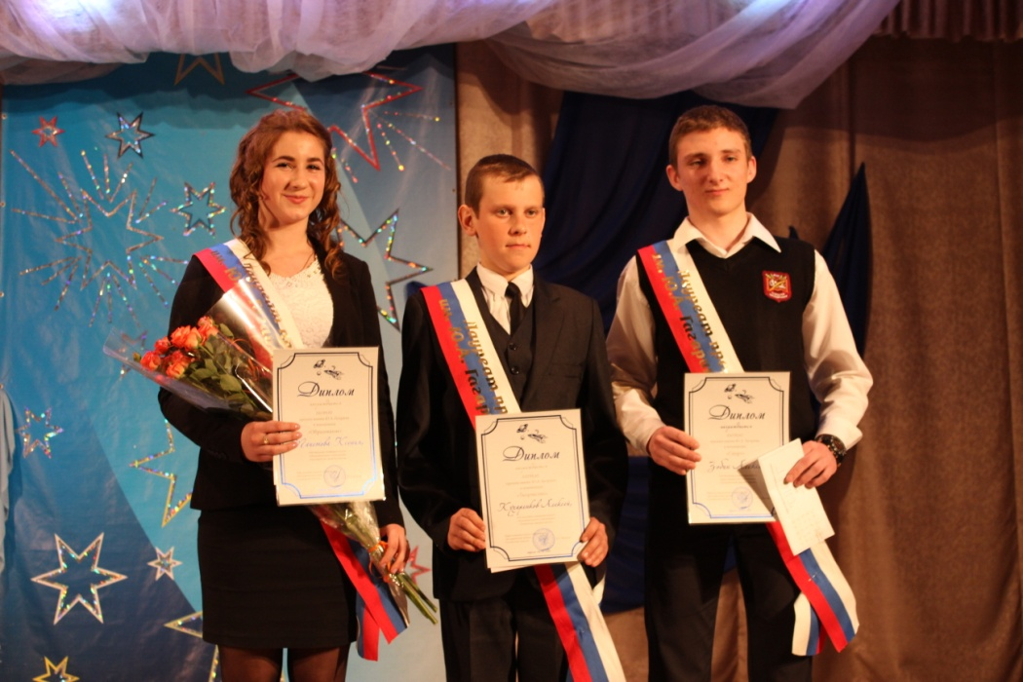
Премия имени Ю.А. Гагарина
Таистова Ксения, ученица 10 класса МБОУ «Хиславичская СШ» - Лауреат премии имени Ю.А. Гагарина в номинации «Образование»
Кухаренков Алексей, ученик 9 класса МБОУ «Ленинская средняя школа» - Лауреат премии имени Ю.А. Гагарина в номинации «Творчество»
Зобин Алексей, ученик 9 класса МБОУ «Хиславичская СШ» - Лауреат премии имени Ю.А. Гагарина в номинации «Спорт»

Slide 31
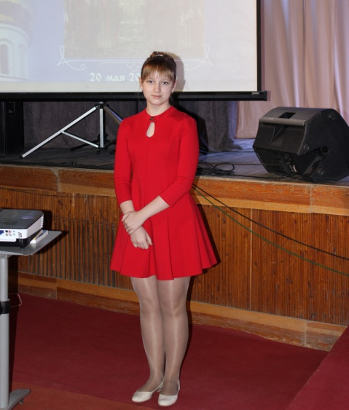
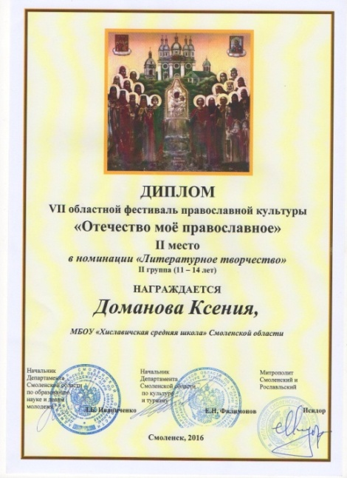
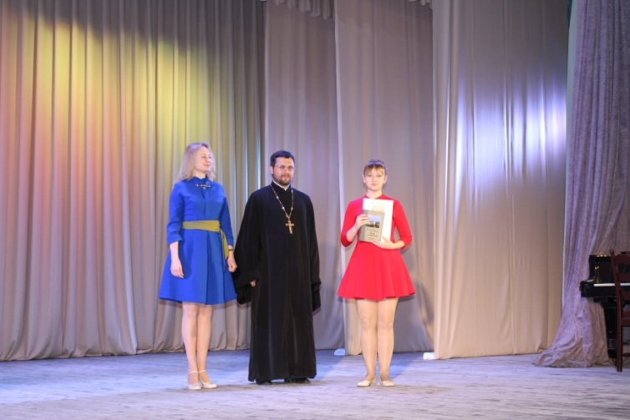
Доманова Ксения, ученица
7 класса МБОУ «Хиславичская СШ»
Всероссийский конкурс в области русского языка «Русский медвежонок – языкознание для всех» – 3 место по Смоленской области
Всероссийский открытый конкурс школьников «Наследники Юрия Гагарина» – 1 место по России
VII областной фестиваль православной культуры «Отечество мое православное» – 2 место по Смоленской области в номинации «Литературное творчество»

Slide 32
Количество участников школьного этапа Всероссийской олимпиады школьников

Slide 33
Количество участников муниципального этапа Всероссийской олимпиады школьников

Slide 34
Итоги муниципального этапа Всероссийской олимпиады школьников
Название ОУ | Количество олимпиад | Количество участников | Количество победителей | Количество призёров
МБОУ «Хиславичская СШ» | 13 | 74 | 12 | 37
МБОУ «Ленинская средняя школа» | 9 | 8 | 2 | 2
МБОУ «Заревская ОШ» | 7 | 5 | 2 | 2
МБОУ «Иозефовская ОШ» | 4 | 2 | 2 | 0
МБОУ «Растегаевская ОШ» | 3 | 2 | 0 | 1
МБОУ «Соинская ОШ» | 0 | 0 | 0 | 0
МБОУ «Упинская ОШ» | 0 | 0 | 0 | 0
МБОУ «Череповская ОШ» | 5 | 4 | 0 | 1
По району: | - | 95 | 18 | 43

Slide 35
Региональный этап Всероссийской олимпиады школьников

Slide 36
Общеобразовательные учреждения, в которых процент качества знаний выше районного

Slide 37
Общеобразовательные учреждения, в которых увеличился процент качества знаний по сравнению с прошлым годом

Slide 38
Сравнительный анализ качества знаний по предметам,%

Slide 39
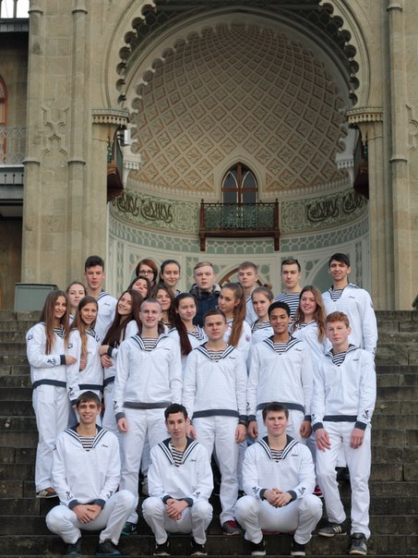
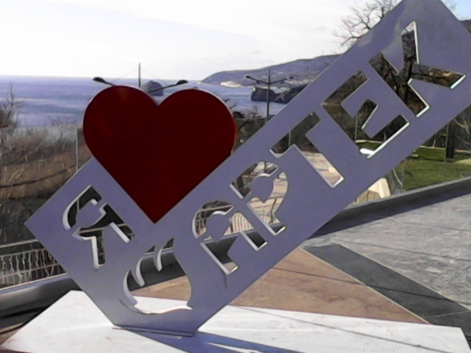
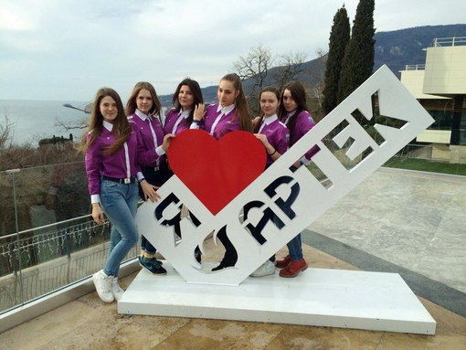
Международный детский центр «Артек»
15 смена «Новогодние чудеса»
Залесская Дарья – ученица 10 класса МБОУ «Хиславичская СШ»
Галынская Ксения – ученица 10 класса МБОУ «Хиславичская СШ»
Семенин Максим – ученик 7 класса МБОУ «Хиславичская СШ»
6 смена «С днем рождения, Артек!»
Галынский Павел – ученик 8 класса МБОУ «Хиславичская СШ»

Slide 40
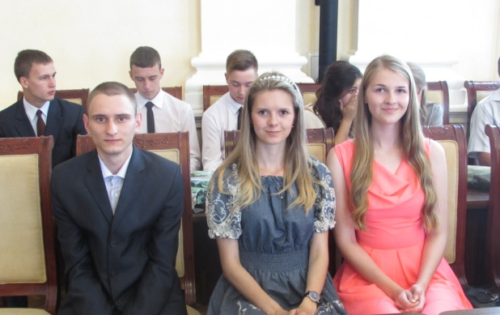
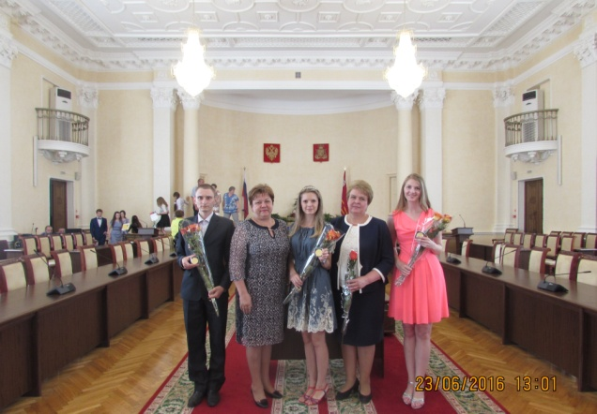
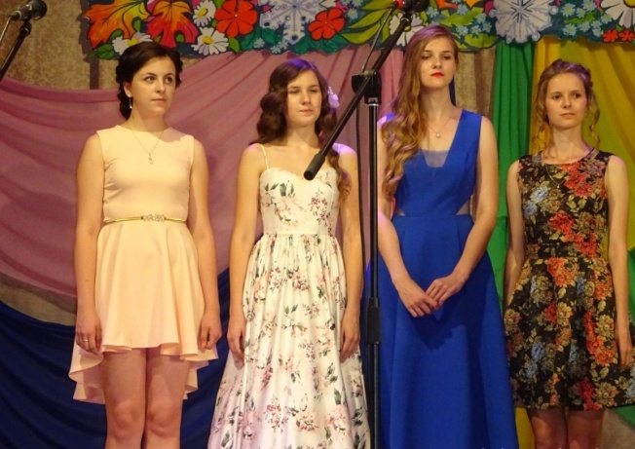
Золотые медалисты - 2016
Региональные медали
«За особые успехи в обучении»
Беляков Павел – МБОУ «Ленинская средняя школа»
Рогатнева Дарья – МБОУ «Хиславичская СШ»
Цыгурова Татьяна – МБОУ «Хиславичская СШ»
Золотые медали
«За особые успехи в учении»
Беляков Павел – МБОУ «Ленинская средняя школа»
Рогатнева Дарья – МБОУ «Хиславичская СШ»
Цыгурова Татьяна – МБОУ «Хиславичская СШ»
Сафонова Елизавета – МБОУ «Хиславичская СШ»
Никифорова Анна – МБОУ «Хиславичская СШ»

Slide 41
Оздоровительная кампания - 2016

Slide 42
Соотношение оздоровительного эффекта от летнего отдыха

Slide 43
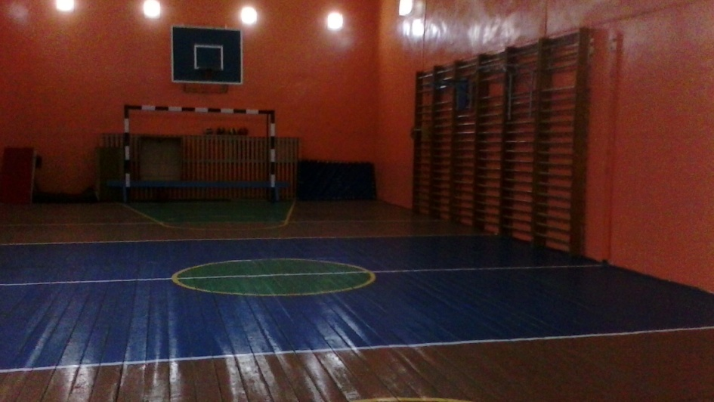
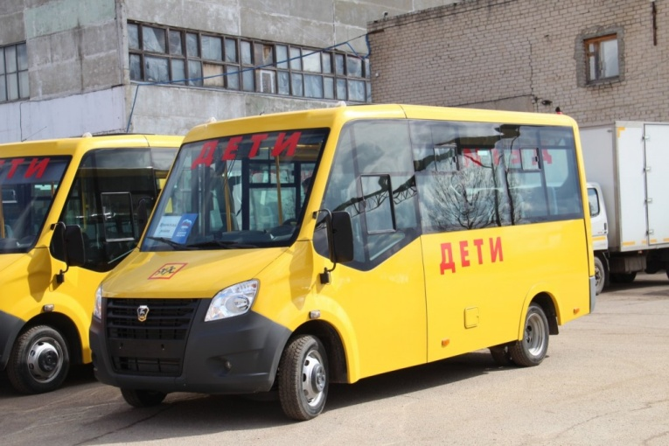
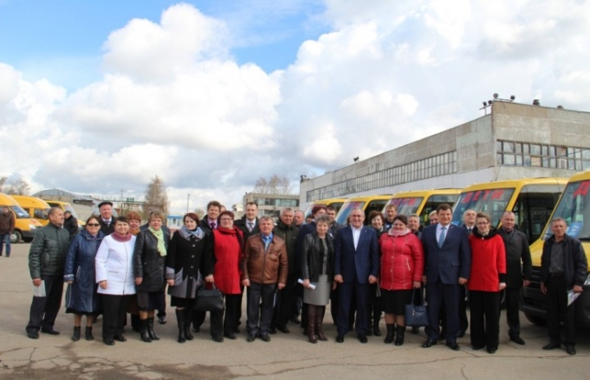
Апрель 2016 года приобретение школьного автобуса для МБОУ «Хиславичская СШ»
Ремонт спортивных залов МБОУ «Ленинская средняя школа» и МБОУ «Иозефовская ОШ» - реализация областной государственной программы по созданию в общеобразовательных организациях, расположенных в сельской местности, условий для занятий физической культурой и спортом

Slide 44
Независимая оценка качества образовательной деятельности

Slide 45
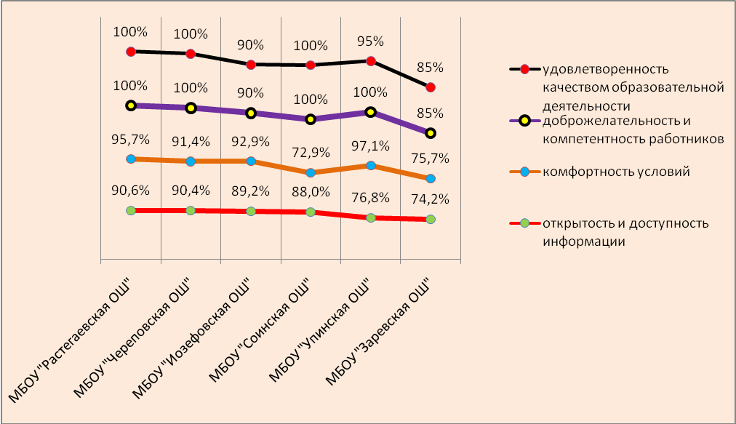

Slide 46
Рейтинг образовательных учреждений по результатам независимой оценки качества образования
Наименование образовательного учреждения | Балл | Место
МБОУ «Иозефовская ОШ» | 145,6 | 3
МБОУ «Растегаевская ОШ» | 152,3 | 1
МБОУ «Череповская ОШ» | 149,2 | 2
МБОУ «Заревская ОШ» | 124,1 | 6
МБОУ «Соинская ОШ» | 135,0 | 5
МБОУ «Упинская ОШ» | 145,0 | 4

Slide 48
Опека и попечительство
На территории муниципального образования «Хиславичский район»:
18 – в приемных семьях
17 – под опекой
17 – недееспособных граждан
Детей-инвалидов
26 человек в возрасте от 0 до 18 лет
18 человек в возрасте от 18 до 23 лет

Slide 50
Задачи на 2016-2017 учебный год
Определение содержания «нового качества образования», направленного на успешную самореализацию личности
Определение роли педагога в развитии потенциала обучающихся в условиях стандартизации образования
Выявление новых образовательных возможностей муниципальной системы образования, ориентированных на социально-экономическое развитие Хиславичского района
Инициирование общественного диалога, направленного на эффективное управление образовательными организациями района

Slide 51
Всем педагогам! Затянуть туже пояса Крепко держаться Преодолеть любые препятствия С уверенностью вести подрастающее поколение к высоким достижениям! Конечно, работать сообща: учитель – ученик - родители Двигаться вперед всеми возможными способами Быть людьми творческими Оставить хотя бы немного времени для отдыха, И тогда этот год будет для всех годом отличным, годом успешным!!!

